Slide 1
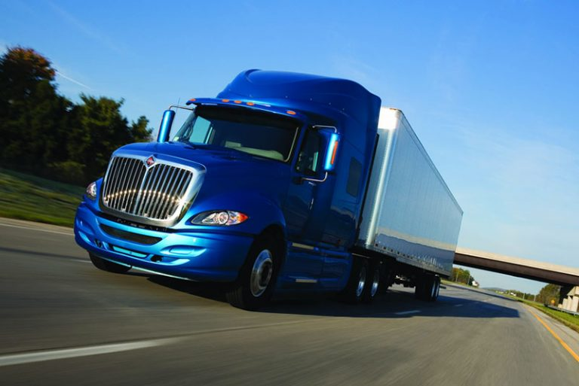


Crezcamos tu negocio.
Grow your business.

Slide 2

Sobre TFN
Desde nuestro inicio en 2007 la estrategia de mercado de Transfletera se identifica por su excelencia, misma que nos ha permitido desde entonces ser una empresa altamente competitiva en el ramo del transporte.
En Transfletera deseamos contribuir a la solución de sus problemas, por lo cual contamos con un grupo humano altamente calificado para atender sus necesidades particulares, por favor no dude en contactarnos, será un placer atenderle.
Misión
Ser aliados estratégicos de nuestros clientes nacionales e internacio- nales ofreciendo el mejor servicio de transporte manejado por un equipo humano y responsable y calificado respetando y contribuyendo al medio ambiente.
Visión
Consolidados como una empresa líder en el ramo del transporte especia- lizado cumpliendo con normas y estándares de calidad internacional

Slide 3
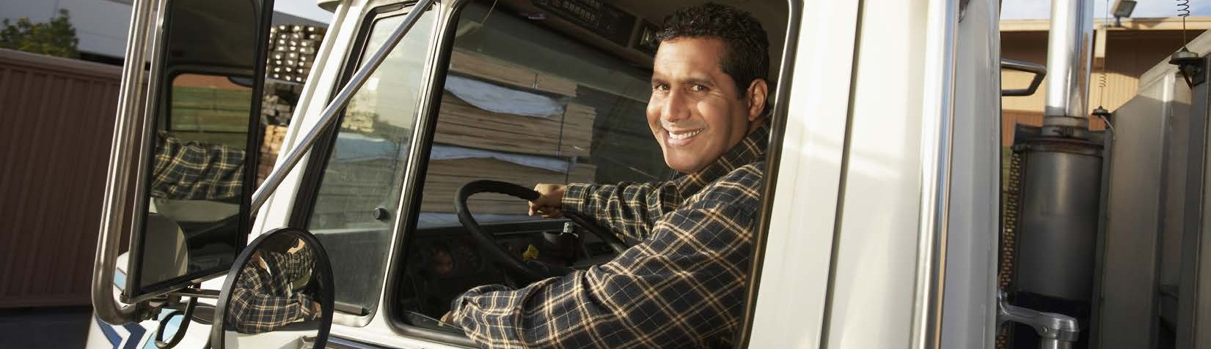

Contamos con permisos para el manejo de materiales peligrosos.
Nuestro equipo humano es factor fundamental para el logro de
nuestros objetivos.
Servicios
SERVICIOS
Pipas, Plataformas, Cajas secas 53´ y Tolvas neumáticas
PETROQUÍMICOS
Servicio nacional e internacional
DEDICADO
Servicio en forma exclusiva para cubrir necesidades específicas de nuestros clientes
SERVICIOS ADUANALES
SERVICIO DE BODEGA
Almacenaje, transbordos, manejo y distribución de mercancías, material normal y peligroso.
GRANEL LÍQUIDO
Servicio nacional e internacional
SERVICIO INTERMODAL
Acceso a rampas en:
Laredo
Salinas Victoria
San Luis Potosí
SÓLIDOS A GRANEL
Servicio internacional
GRADO ALIMENTICIO Servicio internacional

Slide 4
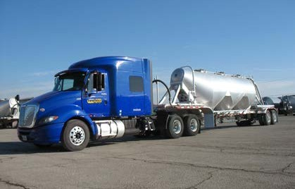
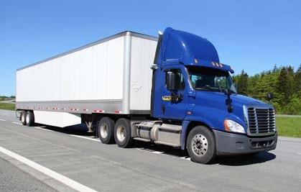
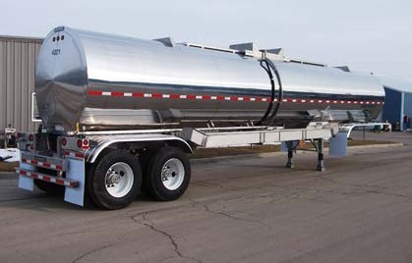
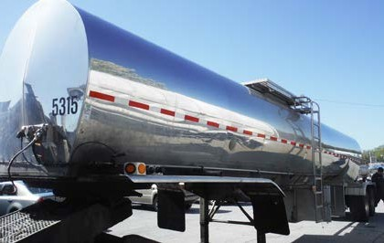
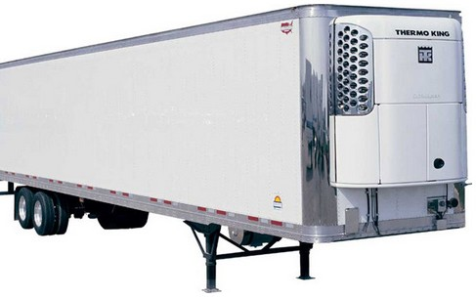
EQUIPMENT AND SERVICES
DRY BULK TANKS
20 ton dry bulk tank whith door to door service from/to United States and Canada
53’ DRY VAN
53’ transload dry van with international service to Laredo, Texas.
LIQUID BULK TANK FOR CHEMICALS
20 ton tank with door to door service from/to United States and Canada.
Plastic pellet
Resin pellet
Cement
Grains
Sands
Domestic tank service of 30,000 lts, 45,000 lts and doublé tank of 60,000 lts.
LIQUID BULK TANK FOOD GRADE
20 ton tank with door to door service from/to United States an Canada.
53’ REEFER
Refrigerated tráiler with door to door service from/to United States and Canada.

Slide 5

Experience that gives confidence
We have over 40 years of experience and we know that a great Company is built with great people. So one of our main goals is the constant training of all staff, enabling our customers to be certain to receive a first class service.

Slide 6
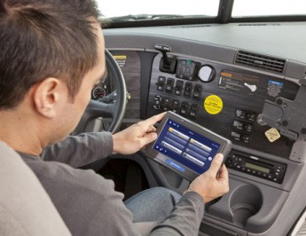

Soluciones con tecnología
Buscando brindar siempre el mejor servicio y para dar un seguimiento
de los productos que transportamos en tiempo real, contamos con rastreo satelital de todas las unidades, lo que le permite al cliente saber dónde se encuentran sus productos a cada instante y así prever tiempos de arribo más exactos.
Contamos con rastreo satelital las 24 hrs.

Slide 7

Siempre seguro
En TFN estamos comprometidos con la seguridad por eso contamos con:
Programa permanente de seguridad en base a acciones correctivas y preventivas de mejora continua.
Programa de mantenimiento para mejorar la calidad del servicio y seguridad.
Equipo de localización vía satélite que nos permite tener comunicación constante con nuestros operadores y supervisión de manejo.
Optimización constante en el manejo de materiales peligrosos y no peligrosos.
Unidades con máximo 4 años de antigüedad.

Slide 8


Contact us
HEADQUARTERS
TELEPHONE:
+52 (81) 2133-5555
MONTERREY
Carretera a Salinas Victoria km 2.2 Lote II Salinas Victoria, N.L.
info@transfletera.com.mx
BRANCH OFFICES
NUEVO LAREDO, TAMPS. LAREDO, TX
ALTAMIRA, TAMPS.
MANZANILLO COL.

